Slide 1
Collaboration professionnels de la santé et professionnels de l’info-doc
Ludovic Héry
Centre hospitalier du Mans
@ludochand
David Benoist
Bibliothèque interuniversitaire de Santé, Paris
@dbenoist

Slide 3
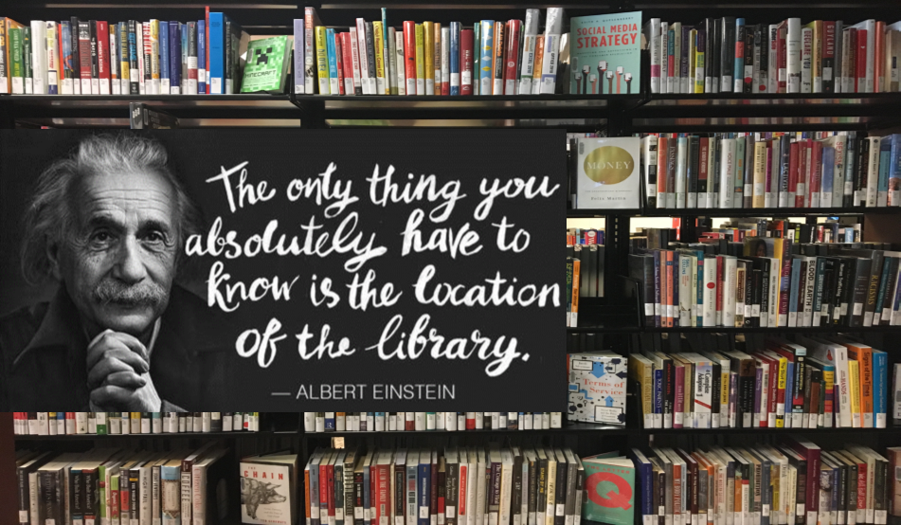
OTC Richwood Valley Campus Library

Slide 5
Photo Joel Wintermantle / université Chicago

Slide 6
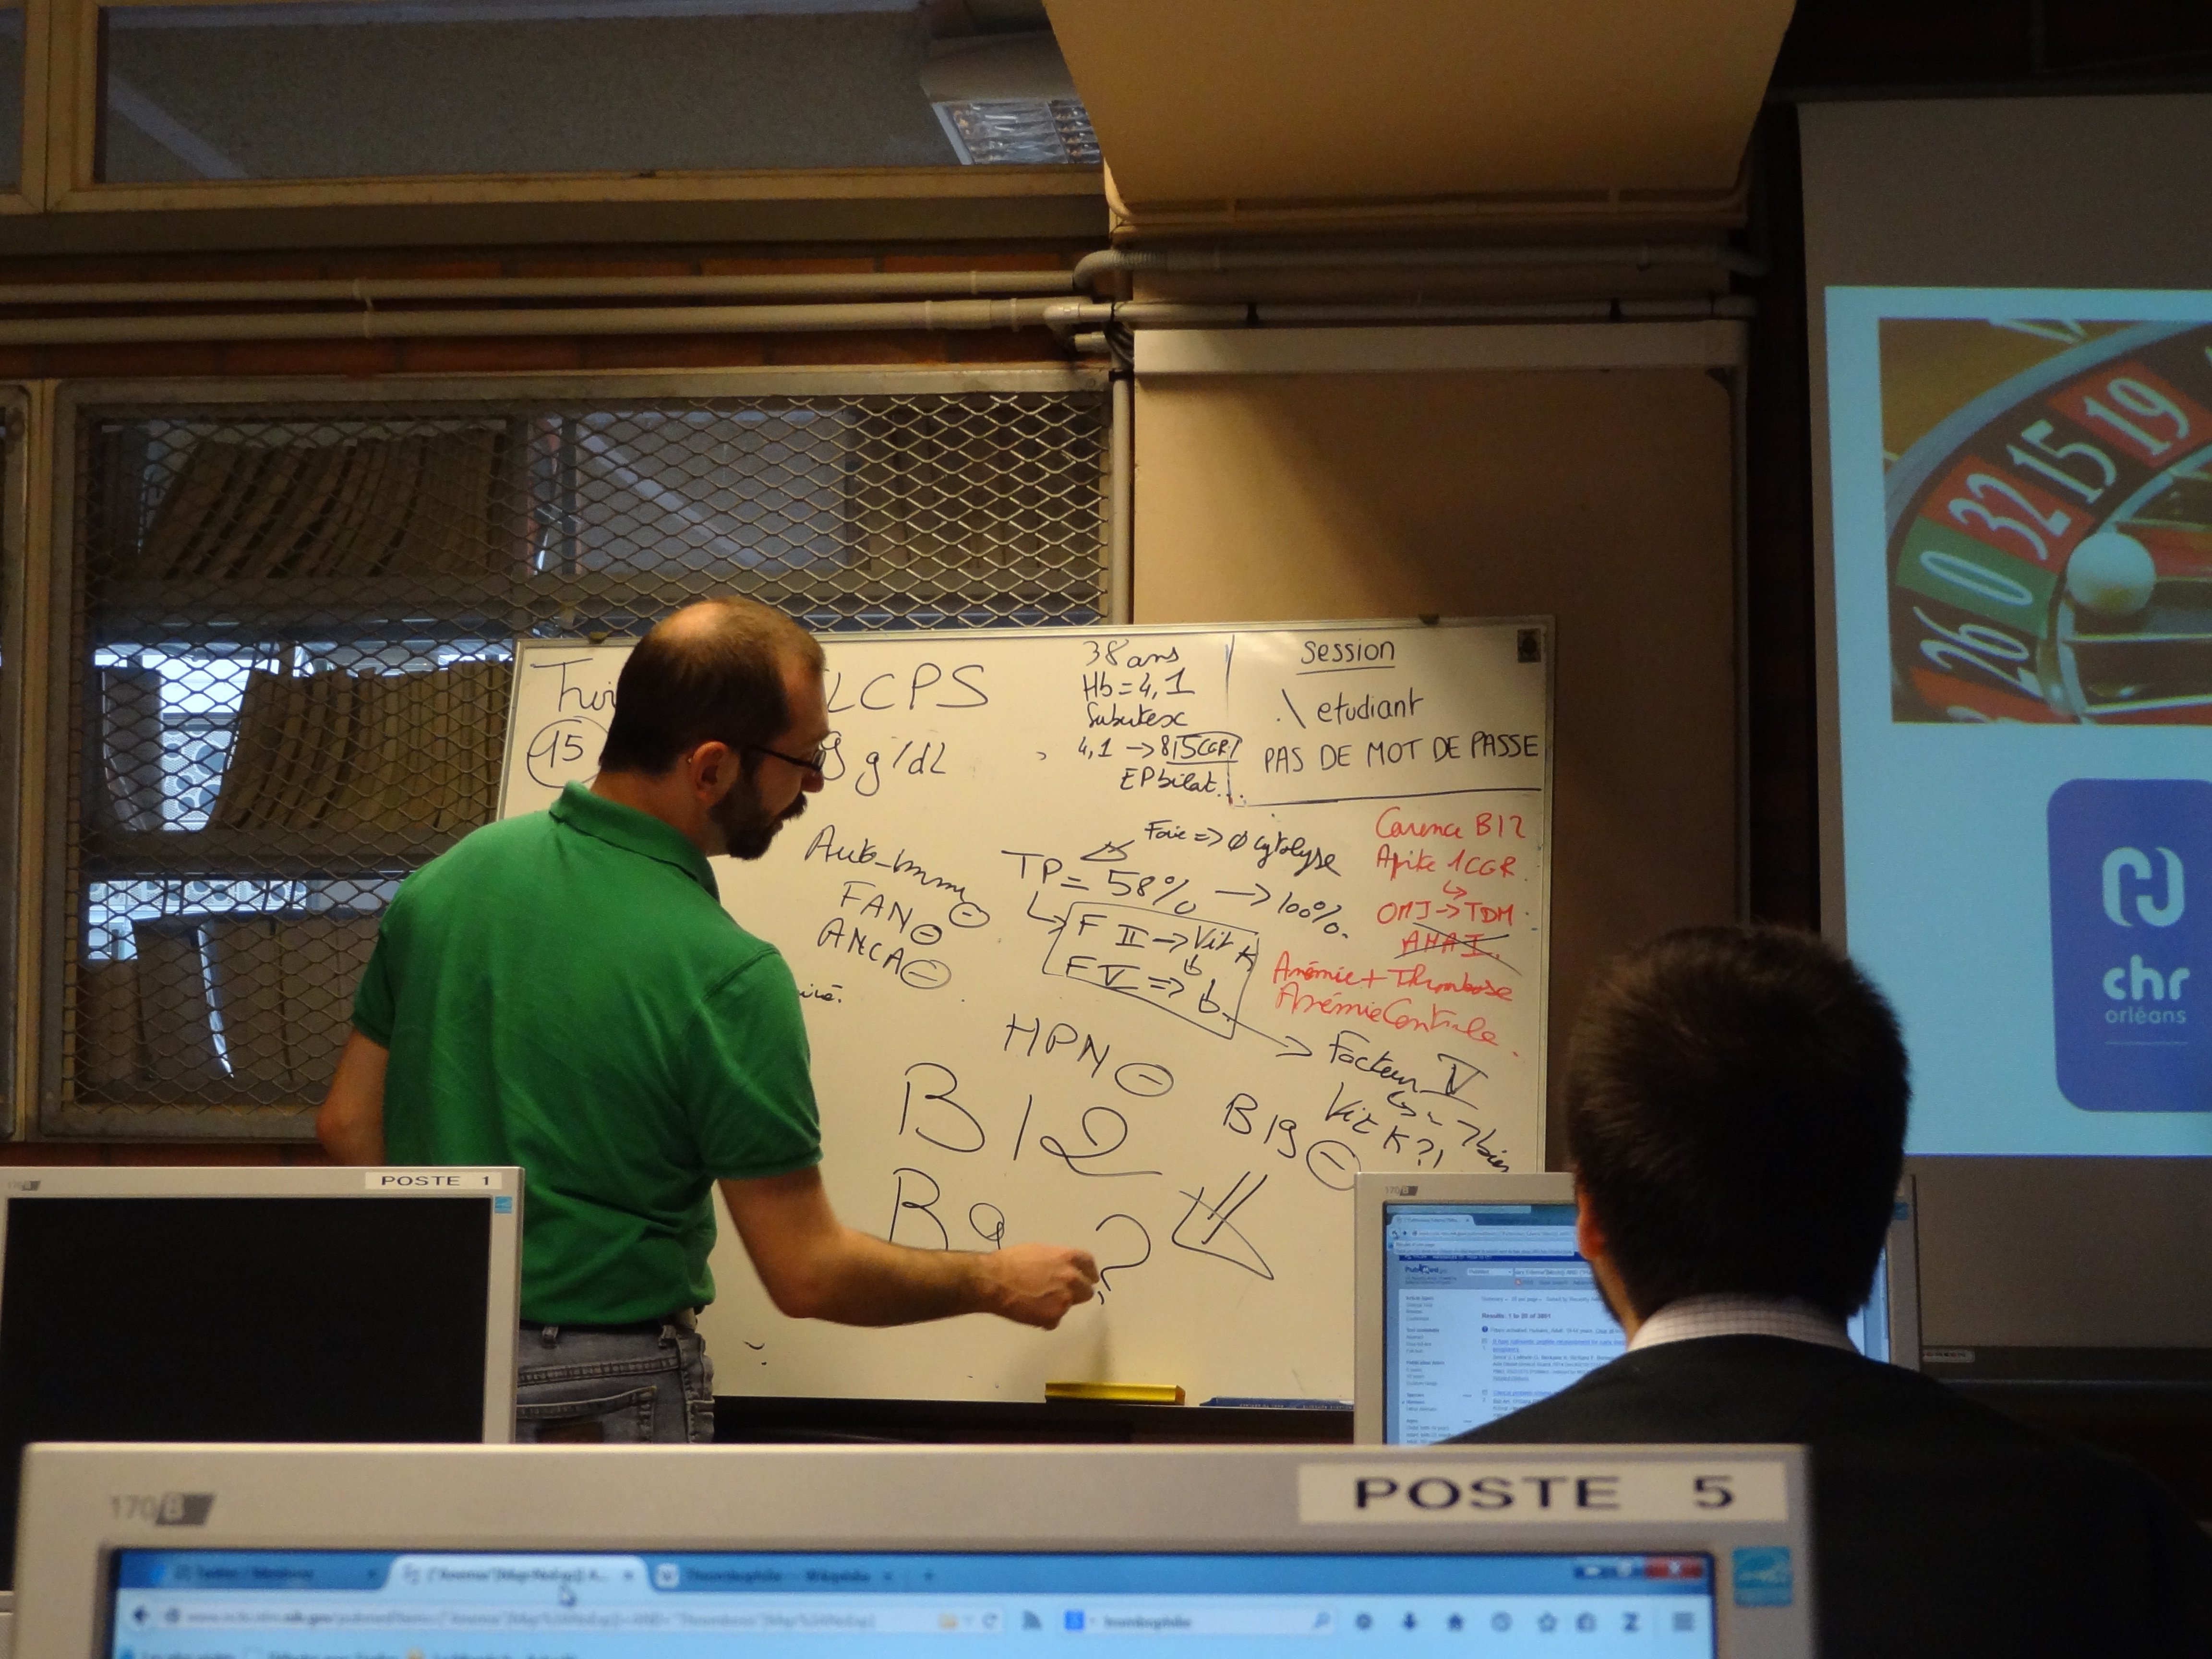

Slide 7
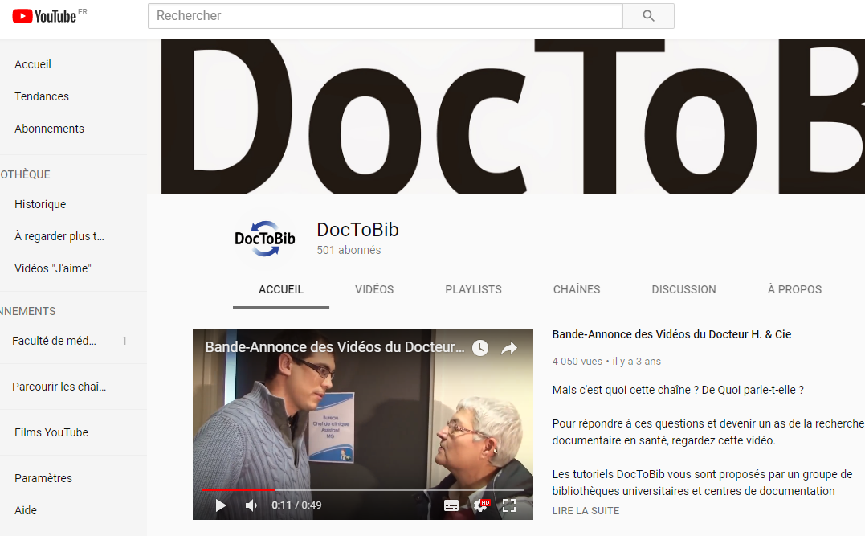

Slide 8
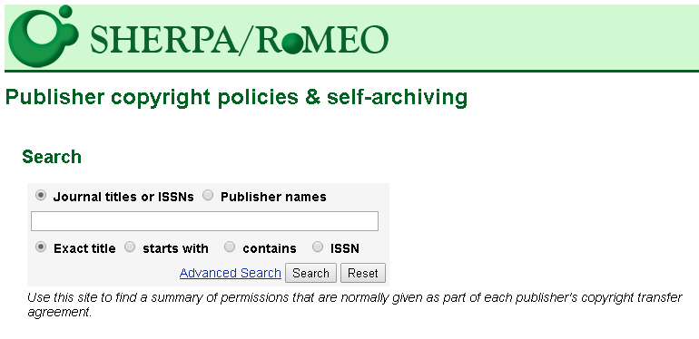
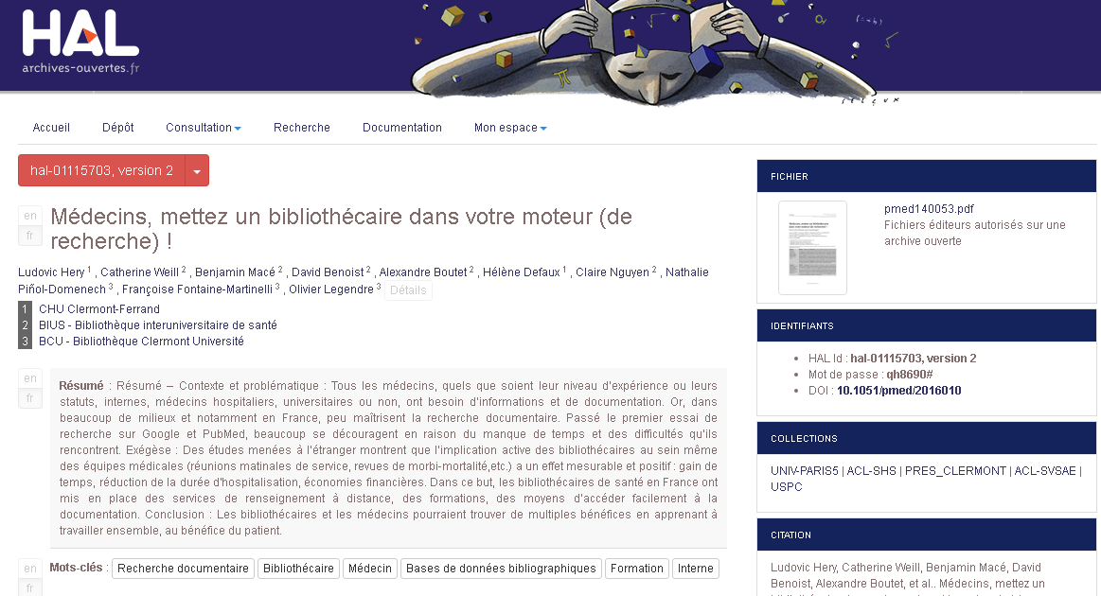
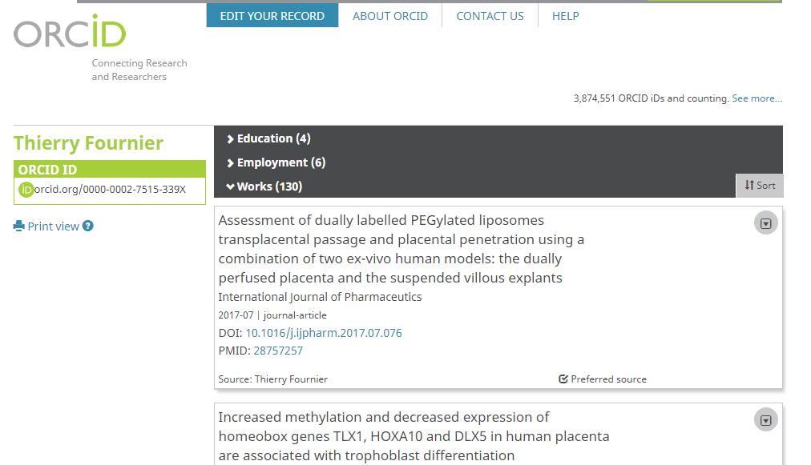

Slide 9
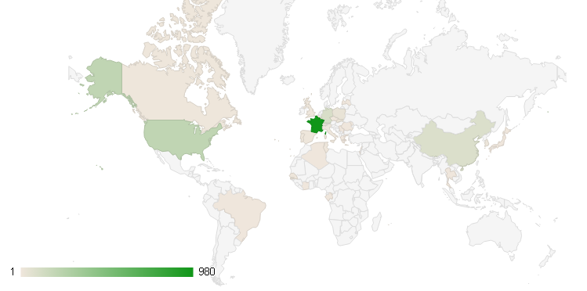
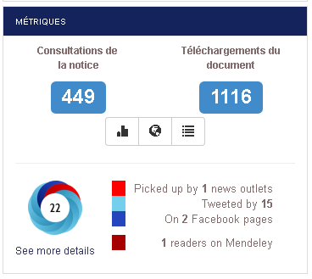

Slide 11
https://www.flickr.com/photos/saturne/7407712706

Slide 12
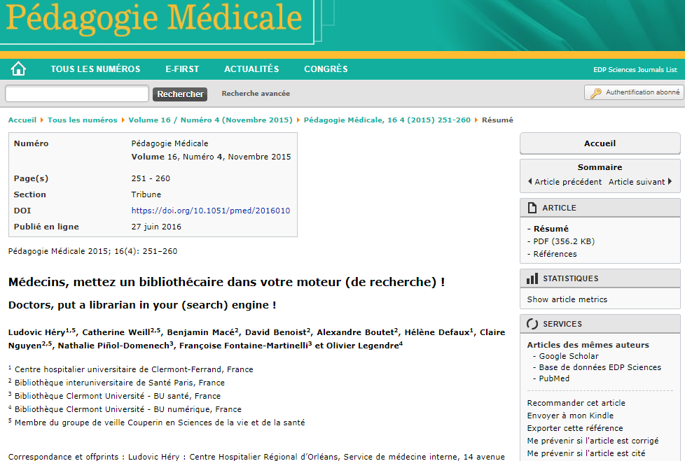

Slide 13
